Slide 1
Aprobado por el profesor
Miguel A.GªQuesada;dpto Neurologia HGUE
Alumno J.Fulgencio Cánovas Roca. Exp 3084
El paciente acude por perdida de sensibilidad en hemicara drecha , disfagia y MEG

Slide 2
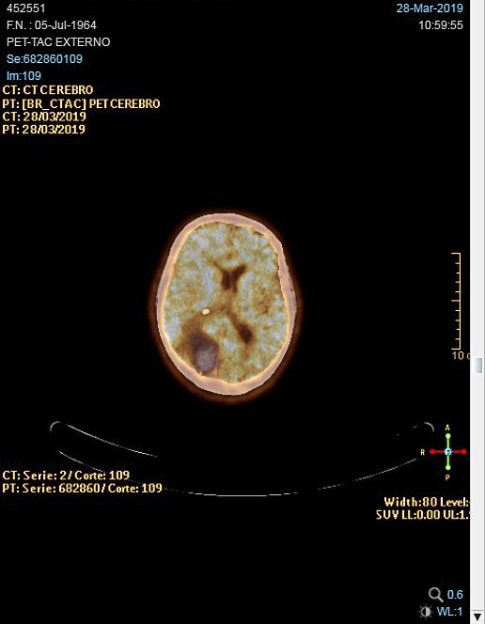

Slide 3
Dx.PET-TAC Amiloide Cerebral :
Perdida de contraste entre sustancia gris y blanca en toda la corteza. Alta densidad de placas B-Amiloide.
DX: Hemorragia parietoccipital derecha por Angiopatia Amiloidea (No inflamatoria)

